Slide 1
نگهداری پیش بینانه
Predictive Maintenance

Slide 2
فهرست مطالب
توضیحات بسیار کلی راجع به سیستمهای نگهداری
شرح مختصری بر روشهای مبتنی بر PMO
آنالیز زمانی برای نگهداری تجهیزات
MTBF و MDT
اقدام های عملیاتی برای بررسی و آنالیز سیستمهای PMO در چند بیمارستان
آنالیزFTA
پیشنهادات کلی

Slide 3
در حال حاضرو در بیمارستان های ایران، در زمان wear- out failure و در روش های نگهداری تجهیزات، چقدر تعویض فیلترها، سنسورها، کابل ها و ... انجام میشود؟
جواب سوال فوق یکی از مهمترین چالشهای سیستم های نگهداری در ایران است که روند نگهداری پیشگیرانه را در بیمارستان های ما متمایز از روش های استاندارد میکند
بیش از 80 درصد خرابی های تجهیزات قابل جلوگیری هستند.
بیش از 60 درصد به واسطه استهلاک قطعات مصرفی و دردسترس دستگاه هستند.

Slide 4
روشهای نگهداری تجهیزات بطور کلی براساس متد های زیر تعریف شده اند:
PMO (Preventive Maintenance Optimization)
RCM (Reliability- Centered Maintenance)
Streamline RCM
Statistical Methods (Based on Trial and Error)

Slide 5
PMO
نکته مهم در نگهداری تجهیزات که تقریبا همه متد ها بر آن تکیه میکنند دسته بندی و رتبه بندی تجهیزات براساس تاریخچه و عملکرد گذشته آنها الزامی است
PMO is based on 9 steps:
1 | Task Compilation | تدوین وظیفه | ایجاد یک پایگاه داده از تمام اعضای مرتبط با بررسی و تعمیر دستگاه (حتی شامل افراد خدمه برای سرویس ظاهری و...) فرمهای رسمی و غیر رسمی مورد استفاده
2 | Failure Mode Analysis | آنالیز حالتهای خطا | دسته بندی خطاهای قابل گزارش براساس نوع خطا و افراد مرتبط. (مثال: خدمه عیوب پارگی یا شکستگی را گزارش میدهد و تکنسین مرتبط عیب افزایش نویز سیستم را)
3 | Rationalisation and FMA Review | انطباق بر عقلانیت | مروری بر عیوب احتمالی گزارش نشده و تکمیل دسته بندی عیوب
4 | Functional Analysis (Optional) | آنالیز عملیاتی | آنالیز هزینه های مالی و زمانی برای هردسته از عیوب محتمل
5 | Consequence Evaluation | ارزیابی عواقب احتمالی | ارزیابی عواقب احتمالی پس از وقوع عیب (مالی، جانی و زمانی)
6 | Maintenance Policy Determination | تعیین راهکار نگهداری | تعیین راهکار نگهداری براساس خطاها و عیب های دسته بندی شده
7 | Grouping and Review | دسته بندی و مرور | دسته بندی و مرور
8 | Approval and Implementation | تصویب و بکارگیری | تصویب و بکارگیری
9 | Living Program | اجرای برنامه | اجرای برنامه

Slide 6
مثالی برای دسته بندی گروه های تجهیزات
Technological Level | State of the art | 0 | Very High Tech
 | Modern | 0 | Recent Tech
 | Average | 0 | Digital Tech
 | Old | 1 | Old tech
 | Obsolete | 1 | Very old Tech
Intensity of Use | Inactivated | - | Not in use
 | Low | 0 | Very little use
 | Average | 0 | Frequently
 | High | 1 | Repetitive use in a same day
Use Stress | Normal | 0 | Sporadic use
 | Repetitive | 0 | Constant use
 | Emergency Use | 1 | Use in emergency sector
 | Under Pressure | 1 | Critical care and complex procedure
Importance | Low | 0 | No necessary for daily routine No vital important
 | Average | 0 | Essential for daily routine , No vital important
 | High | 1 | Essential for daily routine and vital important

Slide 7
آنالیز زمانی برای هردسته از عیوب محتمل
Uptime=Operating Time+ Standby Time
Downtime = time of equipment failures + time of
maintenance + time of inspection + time of repair + time of
calibration + time accounting for lack of consumables
Deficiency Time =The time that the device is ready but a defect occurs in the device or in auxiliary device
Loading Time =Uptime +Downtime
Availability=Uptime/Loading time

Slide 8

Reliability
Reliability is the ability of the item to maintain the
required function for a specified period of time (or mission
time) under given operating conditions (مدت زمانی که انتظار میرود که دستگاه به درستی کار کند)
$R\left(t\right)=e^{−λt} or=e^{−\int^{t}{λ\left(t\right)dt}}$ $λ=\frac{DownTime}{LoadingTime} {month}^{−1}$
$$Performance Efficiency=\frac{OperatingTime}{UpTime}$$
$$Failure Probability=1−R(t)$$

Slide 9

MTBF (Mean Time between Failure) and MDT (Mean DownTime)
MTBF
$$MTBF=\int_{0}^{∞}{t\frac{dP(t)}{dt}dt=\frac{1}{λ}}$$
In Medical Devices, MTBF is defined as:
$$MTBF=\frac{\sum{(start of DownTime−start of UpTime)}}{Number of Failure}$$
MDT
$$MDT=\frac{\sum{(start of UpTime−start of DownTime)}}{Number of Failure}$$

Slide 10

MTBF and MDT for collections of components
For Series Components (c1 and c2):
$$MTBF\left(c1,c2\right)=\frac{MTBF\left(c1\right).MTBF(c2)}{MTBF\left(c1\right)+MTBF(c2)}$$
For Parallel Component (c1 and c2):
$$MTBF\left(c1,c2\right)=\frac{MTBF\left(c1\right).MTBF(c2)}{MDT\left(c1\right)+MDT(c2)}$$
For a collection of serial components:
$$MTBF\left(c_{1},…c_{n}\right)={(\sum_{i=1}^{n}{\frac{1}{MTBF(c_{i})})}}^{−1}$$
For a collection of parallel components:
$$MTBF\left(c_{1},…c_{n}\right)={(\sum_{i=1}^{n}{\frac{1}{MDT(c_{i})})}}^{−1}$$

Slide 11
تجربه پیاده سازی سیستم پیش بینی خرابی تجهیزات
اشتراک چهار بیمارستان از استان های خراسان(60 ) ، اصفهان (50) ، تهران (230) و آدربایجان(85) در این پروژه
تجهیزات هرگروه تماما یک مدل یکسان میباشند
تقسیم تجهیزات به پنج گروه زیر
ماشین بیهوشی (بدون وپورایزر) به عنوان دستگاه بسیار با اهمیت (پیوسته درزمان)
الکتروشوک به عنوان دستگاه مورد استفاده در زمانهای پرفشار(گسسته و پیوسته در زمان)
مانیتور علایم حیاتی به عنوان دستگاه پرکاربرد (پیوسته در زمان)
تخت رادیولوژی به عنوان دستگاه مکانیکی (گسسته در زمان)
کابل الکتروکاردیوگرام به عنوان دستگاه با سطح کاربری پائین (گسسته در زمان)

Slide 12
تعریف کدهای خرابی تجهیزات
 | کابل ECG | تخت رادیولوژی | مانیتور | الکتروشوک | ماشین بیهوشی
 | CF1(قطعی کامل) | BF1(موتور) | MF1(باتری) | DF1(باتری) | AF1 (باتری)
 | CF2(نویزی) | BF2(اهرم) | MF2(ماژول فشار) | DF2(کابل) | AF2 (سنسور)
 | CF3(هرچیز دیگر) | BF3(سنسور) | MF3(ماژول ECG) | DF3(مانیتور) | AF3(فیلتر)
 |  | BF4(هرچیز دیگر) | MF4(ماژول اکسیژن) | DF4(دفیبریلاتور) | AF4(کیت)
 |  |  | MF5(کابل) | DF5(پیس میکر) | AF5(نشتی)
 |  |  | MF6(هرچیزدیگر) | DF6(هرچیز دیگر) | AF6(هرچیز دیگر)
برای تجهیزات زمان پیوسته مدت زمان کار دستگاه ها در نظر گرفته شده است.
مدت زمان مانیتورینگ از اول مهر ماه 1395
تمامی دستگاه ها در یک سال یک بار کالیبره میشوند.

Slide 13
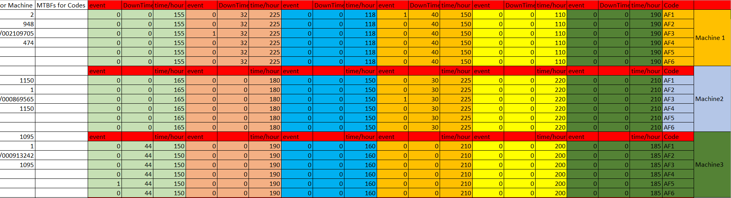

Slide 14
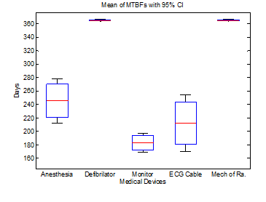
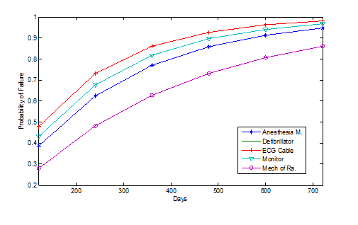
نمودار پیش بینی زمان خرابی نسبت به زمان

Slide 15
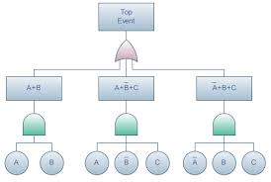
آنالیز با روش FTA (Fault Tree Analysis)
تجزیه و تحلیل FTA یک روش قیاسی است که بر روی خرابی یک قسمت از وسیله تمرکز دارد.
FTA یک مدل گرافیکی است که حالتهای مختلف برای وقوع خطا و عیب را در یک دستگاه نشان میدهد.
راه حل های مبتنی بر FTA منتج به یک فهرست کامل از خطاهای ماشینی و انسانی است که منجر به توقف عملکرد دستگاه میگردد.
نقطه قوت FTA شکستن عیوب کلی یک دستگاه به عیوب و خطاهای کوچکتر و ریشه ای در دستگاه است.
با توجه به ارائه اعداد و ارقام مهم مثل MTBF و احتمال خرابی در این نمودار، امکان انجام عملیات پیشگیرانه بسیار راحت تر و با هزینه کمتر میباشد.

Slide 16
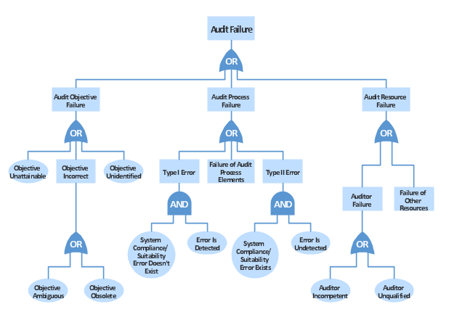
چه موقع از FTA استفاده میشود:
مرحله طراحی: جهت طراحی یک سیستم پیچیده (این سیستم میتواند یک وسیله با اهمیت پزشکی و یا یک سیستم اقتصادی یا اجتماعی باشد) لازم است عیوب پنهان سیستم آشکار گردیده و برطرف گردد. این نمودار میتواند در آشکار سازی این عیوب به طراح کمک نماید.
مرحله عملیاتی: جهت آنالیز رفتار یک سیستم پیچیده و برای شناسایی نقاط کلیدی و همینطور شناسایی عیوب احتمالی در عملکرد دستگاه بکار میرود.
نتایج ارائه شده از این نمودار:
فهرستی از تجهیزات داخلی به همراه احتمال وقوع خرابی آنها که براساس اهمیت آنها لیست شده باشد ارائه میدهد.

Slide 18
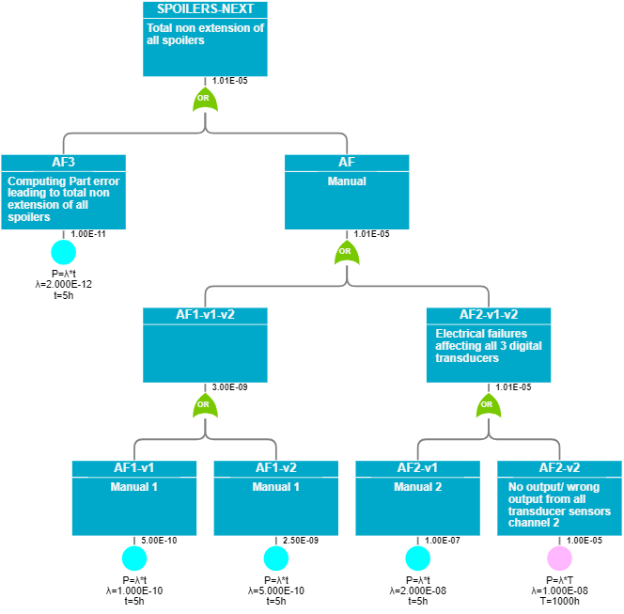
Online FAT at:
http://www.fault-tree-analysis-software.com/fault-tree-analysis

Slide 19
نتیجه گیری
نتیجه گیری (کاملا نظری است و در حال حاضر هیچ گونه پشتوانه آماری ندارم)
در حال حاضر که مراکز درمانی عمدتا زیر فشار هزینه های جاری در حال خمیده شدن هستند، استفاده از روشهای سعی و خطا برای کاهش هزینه ها مخصوصا در بیمارستانهای بزرگ، بدون اتکا به استفاده از روشهای آماری و تحلیلی کاملا نادرست هستند.
چنانچه فارغ از مسائل درمانی، به بیمارستانها به عنوان یک صنعت خدماتی وحتی توریستی نگاه گردد، وجود یک واحد مهندسی (نه لزوما تجهیزات پزشکی) جهت بهینه سازی مکانیزمهای نگهداری برای کلیه تاسیسات بیمارستانی لازم است.

Slide 20
با تشکر از توجه دوستان و همکاران گرامی
با تشکر از مدیران و متخصصین نمونه واحد تجهیزات پزشکی معاونت درمان استان اصفهان

